Slide 1
4. 긍부정 예측 모델
NLP 팀 - 김태경

Slide 2
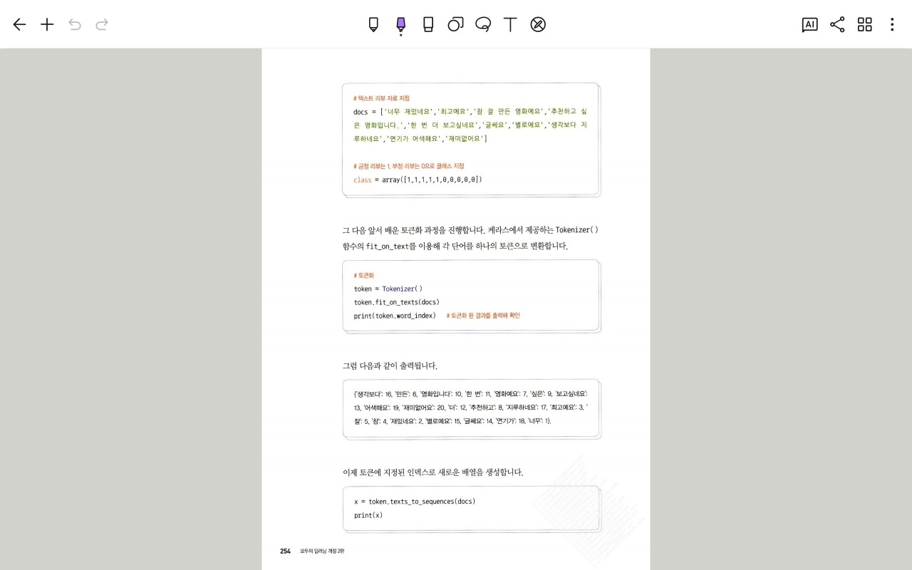
실습 : 영화 리뷰를 읽고 긍/부정 예측
클래스 지정 및 토큰화

Slide 3
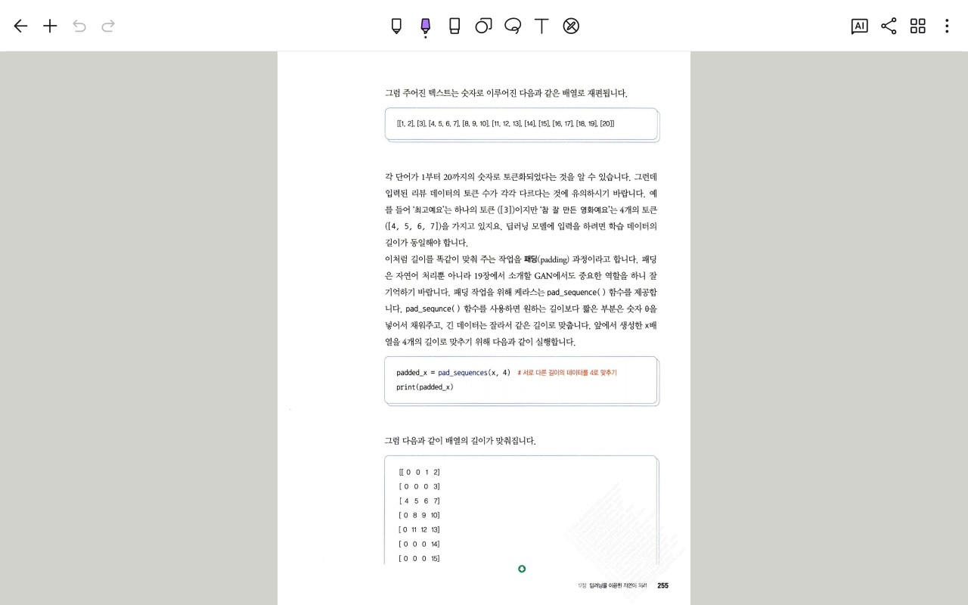
실습 : 영화 리뷰를 읽고 긍/부정 예측
토큰 인덱스로 배열 생성
패딩(데이터 길이 통일)

Slide 4
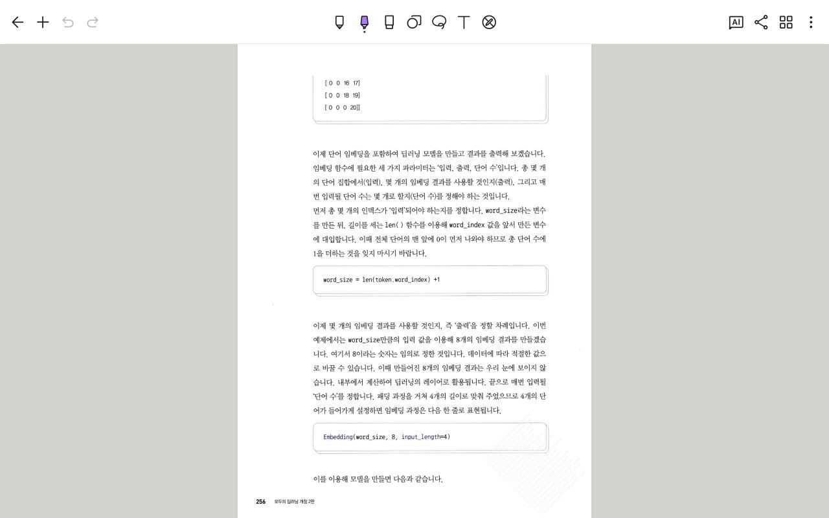
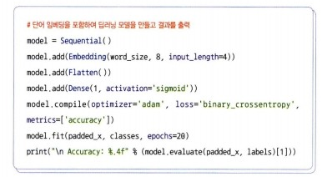
실습 : 영화 리뷰를 읽고 긍/부정 예측
단어 임베딩

Slide 5
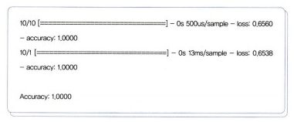
실습 : 영화 리뷰를 읽고 긍/부정 예측
실행 결과

Slide 6
다른 NLP 긍/부정 모델 소개
기사 보고 긍정/부정적 단어 구별하는 모델
https://somjang.tistory.com/entry/Keras%EA%B8%B0%EC%82%AC-%EC%A0%9C%EB%AA%A9%EC%9D%84-%EA%B0%80%EC%A7%80%EA%B3%A0-%EA%B8%8D%EC%A0%95-%EB%B6%80%EC%A0%95-%EC%A4%91%EB%A6%BD-%EB%B6%84%EB%A5%98%ED%95%98%EB%8A%94-%EB%AA%A8%EB%8D%B8-%EB%A7%8C%EB%93%A4%EC%96%B4%EB%B3%B4%EA%B8%B0

Slide 7
다른 NLP 긍/부정 모델 소개
기사 보고 긍정/부정적 단어 구별하는 모델
MOU 제휴 주목 호응 돌파 이목 수상 입점 인기 열풍 진화 대박 순항 유치 1위 출시 선보여 오픈 팝업 돌풍 팝업스토어 인싸 줄서서 인기 대세 트렌드 불티 진출 부상 체결 증가 봉사 기부 신메뉴 신제품 신상 최고 새로운 편한 미소 맛집 착한가게 캠패인 순항 착한 제작지원
1
갑질 논란 폭리 허위 과징금 눈물 피해 포화 우롱 위반 리스크 사퇴 급락 하락 폐업 불만 산재 닫아 손배소 구설수 폐점 적발 침해 빨간불 취약 불명예 분신 구형 기소 반토막 호소 불매 냉담 문제 직격탄 한숨 불똥 항의 묵묵부담 싸늘 일탈 파문 게이트 횡령 사과문 여파 울상 초토화 급감 우려 중단 퇴출 해지 일베 이물질 벌레 엉망 적발 위생불량 위생엉망 소송 하락 매출하락 반토막 혐의 불매 부채 적발 폭리 과징금 오너 리스크 매각 포기 불만
-1

Slide 8
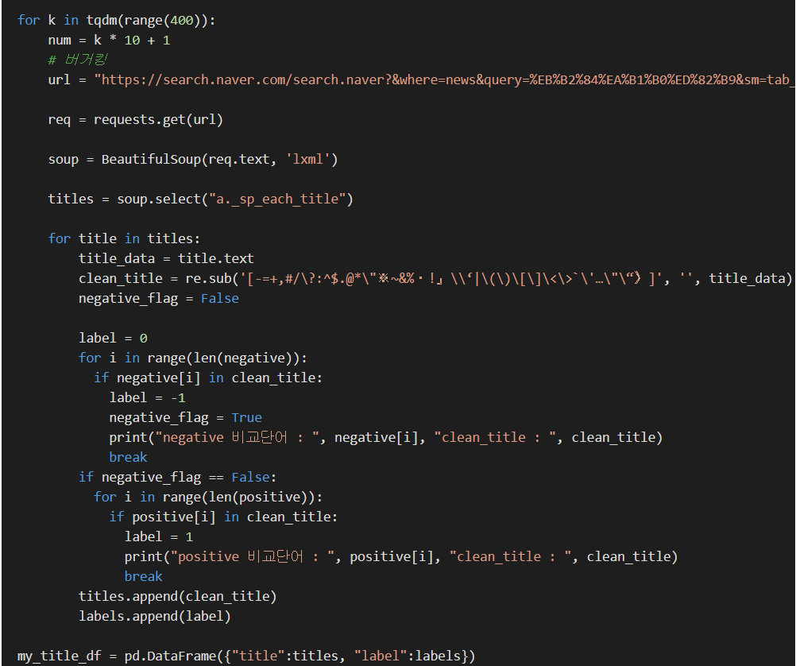
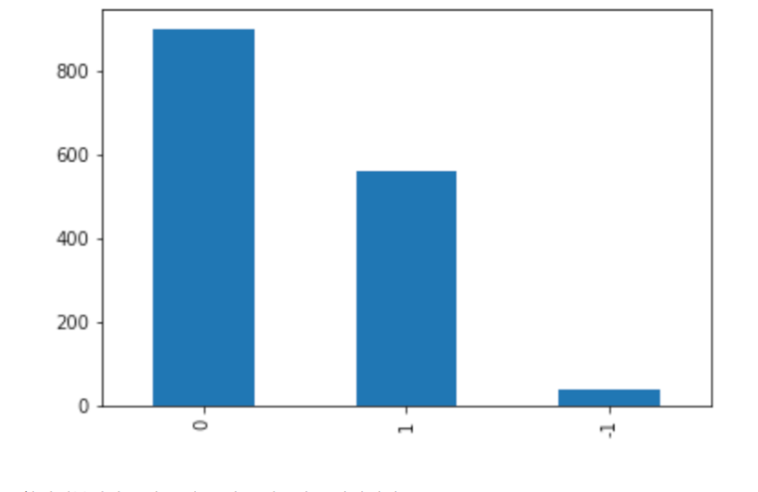
다른 NLP 긍/부정 모델 소개
기사 보고 긍정/부정적 단어 구별하는 모델

Slide 9
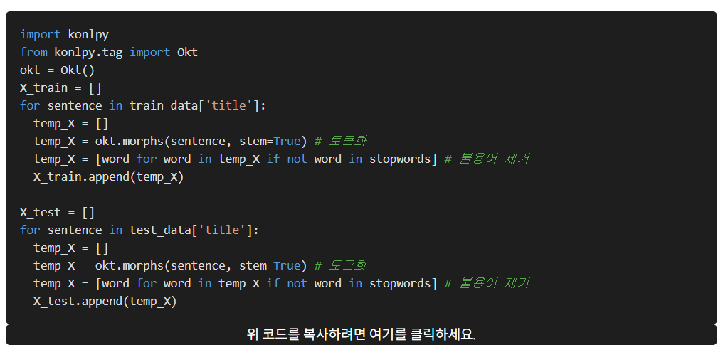
다른 NLP 긍/부정 모델 소개
기사 보고 긍정/부정적 단어 구별하는 모델

